Slide 1

Trường Tiểu học Lệ Chi
CHÀO MỪNG QUÝ THẦY CÔ VỀ DỰ GIỜ THĂM LỚP 2B
Môn: Toán
Giáo viên: Dương Thu Hà

Slide 2
Bài toán: Có 9 que tính, thêm 5 que tính. Hỏi có tất cả bao nhiêu que tính ?

Slide 3

11
9 + 2 =
12
9 + 3 =
9 + 4 =
9 + 5 =
9 + 6 =
9 + 7 =
9 + 8 =
9 + 9 =
13
14
15
16
17
18

Slide 4
9 + 2 =
11
12
9 + 3 =
13
9 + 4 =
9 + 5 =
9 + 6 =
9 + 7 =
9 + 8 =
9 + 9 =
14
15
16
17
18

Slide 6
Thực hành:
Bài 1. Tính nhẩm:
9 + 3 =
3 + 9 =
17
12
15
9 + 8 =
8 + 9 =
9 + 4 =
4 + 9 =
9 + 6 =
6 + 9 =
13
12
15
17
13

Slide 7
Thực hành:
Bài 2. Tính:
9
9
9
7
5
+
+
+
+
+
2
8
9
9
9

Slide 9
Bài 4. Trong vườn có 9 cây táo, mẹ trồng thêm 6 cây táo nữa. Hỏi trong vườn có tất cả bao nhiêu cây táo ?
Tóm tắt:
Có : 9 cây táo
Trồng thêm: 6 cây táo
Có tất cả :…cây táo?

Slide 10
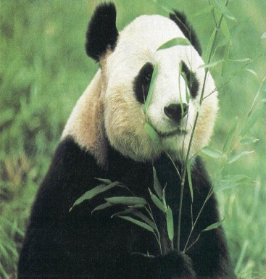
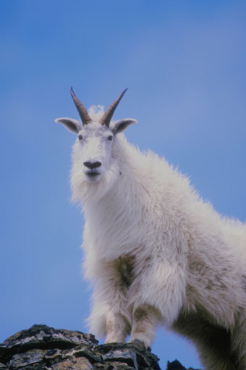

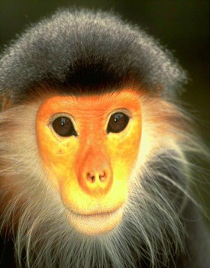
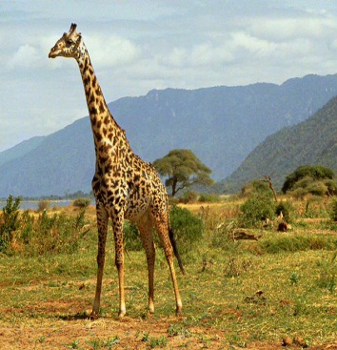
Trß ch¬i:
T×m nhµ cho c¸c con vËt
11
14
15
16
18
9 + 9
9 + 5
9 + 2
9 + 7
9 + 6

Slide 11

Chúc quý thầy cô sức khỏe!
Các em ngoan, học giỏi!

